Slide 1
Ensino Fundamental II
7º ano
Matemática
Secretaria Municipal de Educação e Cultura de Alfenas
2020

Slide 2
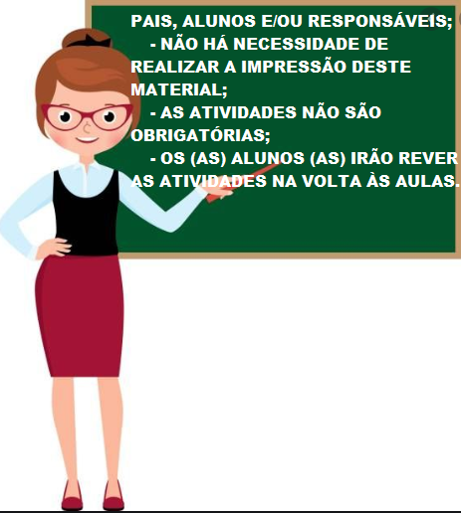
Imagem disponível em: https://br.pinterest.com/pin/545428204870738071/

Slide 3
É com grande alegria que convidamos você a resolver as atividades de Matemática, com o tema “MEIO AMBIENTE”.
O assunto é de suma importância, pois precisamos ter a conscientização da preservação do Meio Ambiente para a nossa vida e de todos os seres vivos.
Ao lado, apresentamos a você a cartilha com informações sobre o tema. Para acessá-la, deverá copiar o link, abaixo da cartilha, e realizar a leitura.
Vamos lá?
Imagem disponível em: https://sentinelacapixaba.com.br/escola-adventista-realiza-hoje-as-1700-horas-inauguracao-do-projeto-arvore-literaria/
https://iema.es.gov.br/Media/iema/Downloads/GEA/2016.12.13%20-%20GEA%20-%20Entre_Clima.pdf

Slide 4
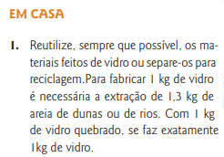
ATIVIDADES:
I- Leia a informação ao lado, retirada da cartilha
“Entre no Clima”, indicada para a leitura.
De acordo com a informação, para fabricar 1 kg
de vidro é necessária a extração de 1,3 kg de
areia de dunas ou de rios. Sendo assim, para
fabricar 15 kg de vidros, é necessária a extração
de quantos kg de areia de dunas ou de rios?
http://www.imagenesanimadas.net/Simbolos/Reciclaje.asp?Page=2
Imagem disponível em: https://meu-paraiso-das-gifs.blogspot.com/2016/07/gifs-de-passaros-em-png.html
A
1,95
C
19,5
B
18,5
D
195

Slide 5
Leia a reportagem abaixo e responda a atividade a seguir.
Imagem disponível em: https://meu-paraiso-das-gifs.blogspot.com/2016/07/gifs-de-passaros-em-png.html
https://www.climatempo.com.br/noticia/2020/06/06/estudo-revela-que-protecao-do-meio-ambiente-deve-ser-prioridade-3952

Slide 6
II- Leia o trecho abaixo, retirado da reportagem do slide anterior:
De acordo com o trecho acima, entre os 1000 participantes entrevistados no Brasil, o número de brasileiros que considera a proteção do meio ambiente como prioridade é igual a
Imagem disponível em: https://meu-paraiso-das-gifs.blogspot.com/2016/07/gifs-de-passaros-em-png.html
A
C
195
85
B
150
D
850

Slide 7
Sugestões de videoaulas para a atividade II do slide anterior:
https://www.youtube.com/watch?v=nUgAGtEBleM
https://www.youtube.com/watch?v=TuEUuJ0-G2I
Copie os links acima para assistir às aulas no youtube.
Imagem disponível em: https://br.freepik.com/vetores-premium/caricatura-lagarta-leitura-livro_2908118.htm
https://meu-paraiso-das-gifs.blogspot.com/2016/07/gifs-de-passaros-em-png.html

Slide 8
Leia a informação ao lado, retirada da cartilha;
e resolva a atividade a seguir.
III- Você aprendeu, na informação ao lado, que
para produzir uma tonelada de papel,
gastam-se 100 mil litros de água. Esse
volume, em dam³, é igual a
https://meu-paraiso-das-gifs.blogspot.com/2016/07/gifs-de-passaros-em-png.html
1 litro = 1 dm³
A
0,01
C
10
D
B
0,1
100

Slide 9
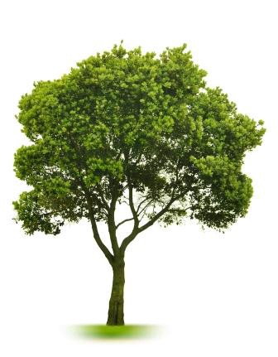
Sugestão de videoaula para a atividade III do slide anterior:
https://www.youtube.com/watch?v=OqtbAwLg3X8
Copie o link acima para assistir à aula no youtube.
Imagem disponível em: http://saintspeterandpaulcps.org.uk/?page_id=67
https://meu-paraiso-das-gifs.blogspot.com/2016/07/gifs-de-passaros-em-png.html
https://medium.com/educa%C3%A7%C3%A3o-fora-da-caixa/ferramenta-1-%C3%A1rvore-da-vida-f64d14516459

Slide 10
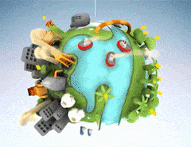
Leia a reportagem abaixo para responder a atividade a seguir.
https://gfycat.com/gifs/search/efeito+estufa
https://meu-paraiso-das-gifs.blogspot.com/2016/07/gifs-de-passaros-em-png.html

Slide 11
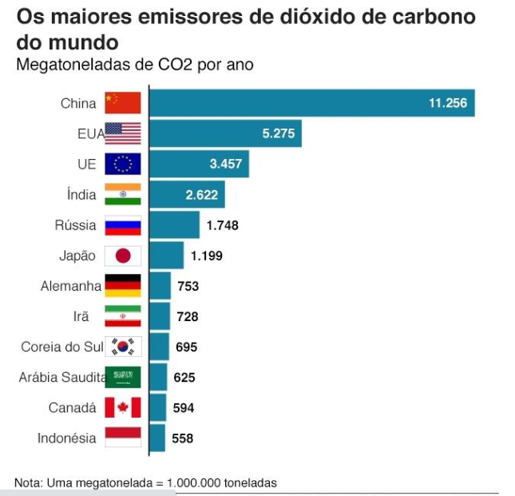
https://meu-paraiso-das-gifs.blogspot.com/2016/07/gifs-de-passaros-em-png.html
https://noticias.uol.com.br/meio-ambiente/ultimas-noticias/bbc/2020/01/17/aquecimento-global-graficos-que-mostram-em-que-ponto-estamos.htm

Slide 12
IV- Analisando o gráfico do slide anterior, é correto afirmar que
A
a China emite o dobro de dióxido de carbono dos EUA.
B
a diferença da emissão de dióxido de carbono entre a China e os EUA é de 5981 megatonelada.
https://www.recadosonline.com/tchau.html
https://meu-paraiso-das-gifs.blogspot.com/2016/07/gifs-de-passaros-em-png.html
C
a Índia emite 1 de megatonelada de dióxido de carbono da China.
4
D
o Japão emite o dobro de dióxido de carbono da Indonésia.

Slide 13
VAMOS CONFERIR AS RESPOSTAS?
ATIVIDADE I- C
ATIVIDADE II- D
ATIVIDADE III- B
ATIVIDADE IV- B

